Slide 1


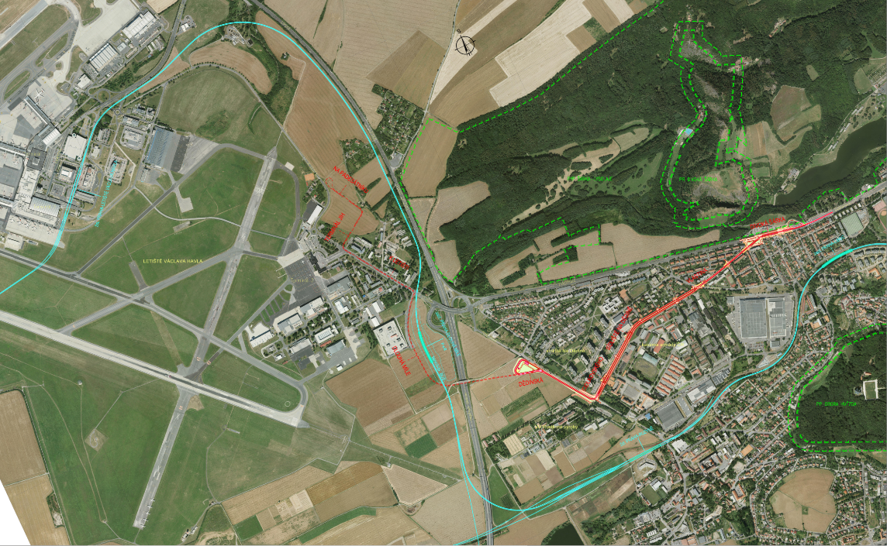
TRAMVAJOVÁ TRAŤ Z DIVOKÉ ŠÁRKY
TISKOVÁ KONFERENCE
23. června 2016

Slide 2

Magistrát hl. města Prahy
Petr Dolínek
náměstek primátorky hl. města Prahy pro dopravu, sport a volný čas

Slide 3
Přínosy tramvajové tratě
Tramvaj je nejekologičtější způsob povrchové veřejné dopravy
S využitím nejnovějších technologií je tramvajová doprava nehlučná a bezemisní
Pomůže omezit automobilovou i autobusovou dopravu v lokalitě
Tramvajová trať lépe obslouží obyvatele rozsáhlého území a dokáže rychleji reagovat i na jeho očekávaný rozvoj

Slide 4
Participace občanů
Projekt je připravován v intenzivní komunikaci s občany a MČ Praha 6
  Občané dostali opakovaně prostor vyjádřit své požadavky
  V maximální míře došlo k jejich zapracování
  Zvláštní důraz kladen na zachování parkovacích míst
    Dohoda s Ministerstvem obrany o posunu zdi ve Vlastině ulici
    Jasná garance výstavby parkovacích domů – na jejich podobě budou znovu participovat občané z okolí
    Souběžná příprava P+R parkovišť na Dlouhé Míli a v dalších lokalitách
    Zavedení Zón placeného stání

Slide 5
Participace občanů
Urbanisticko-dopravní studie celé oblasti, která ukáže komplexní řešení dopravy i směry předpokládaného vývoje
Zapojení odborníků na participaci IPR
Veškeré následující kroky budou připravovány na základě diskuse s občany a vedením MČ Praha 6

Slide 6
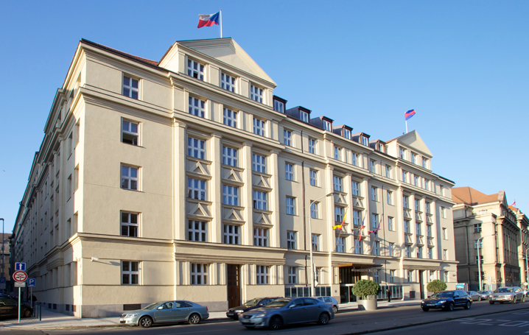

Městská část Praha 6
Ing. arch. Martin Polách
zástupce starosty MČ Praha 6

Slide 7
  Význam projektu pro Prahu 6
  Ekologie dopravy a komfort obyvatel
  Tramvaj je moderní a ekologický prostředek MHD bez emisí
  Tramvaj je tišší díky technologiím i navrženému zatravnění
  Celková rekonstrukce ulice Vlastina
  Možnost dopravy do Dejvic bez přestupu na metro a po povrchu
  Směrová diverzita zůstane zachována
  Perspektivy Prahy 6
  Prodloužení tramvaje bude sloužit stávajícím potřebám Dědiny, je zakotvena v platném ÚP
  Budoucí rozvoj lokality pouze zvýší efektivitu trati
  Umožní další etapu prodloužení do rozvojové lokality letiště přes plánovaný P+R Dlouhá Míle
  Podpora přirozeného rozvoje města, tedy

Slide 8
  Komunikace s občany
  Informace o proběhlých setkáních
  v minulosti neprobíhala příliš zdařilá komunikace mezi zástupci úřadů a obyvateli Prahy 6
  2015: dvě veřejné debaty (o chystaném záměru, veřejná diskuze)
  Současná informační kampaň Městské části Praha 6
  radnice městské části se rozhodla shrnout veškeré informace a poznatky a předat je občanům formou informační kampaně (informační noviny, stojany, informační středisko Delta, web praha6.cz)
  navazující osvětová kampaň směrem k občanům v období září – říjen 2016

Slide 9
  Výsledky webové ankety a komentáře občanů
  Vypořádání připomínek
  Městská část Praha 6 zveřejnila na svém webu vypořádaný souhrn všech připomínek z webové ankety
  Hlavní komentáře veřejnosti: obava z úbytku stromů či hluku, ze vzniku nové křižovatky, realizace stavby, parkování apod.
  Komentáře občanů zakomponovány do projektu nebo zodpovězeny příslušnými odborníky a participujícími subjekty!!
  Další komunikace projektu
  Magistrát hl. města Prahy (investor) společně s IPRem bude pokračovat v komunikační kampani a připraví další osvětová setkání a podklady
  Městská část a její informační kancelář bude nadále kontaktním místem pro občany
  Městská část bude účastníkem územního řízení, v němž chce objektivně zastupovat zájmy svých obyvatel

Slide 10
Parkování
  Řešení parkování
  Původní úbytek parkovacích míst v důsledku výstavby tramvajové trati (cca 100 míst) se podařilo různými úpravami a jednáními snížit cca na polovinu.
  Magistrát hl. města Prahy přislíbil v rámci výstavby tramvajové trati výstavbu parkovacího domu, který by měl včas zajistit dostatečnou náhradu a navýšení počtu parkovacích stání v lokalitě
  Městská část chce příkladnou participací s občany vybrat nejvhodnější řešení parkovacího domu a zajistit jeho návrh
  Parkovací dům
  Vytipována tři možná umístění parkovacího domu.
  Nejvhodnější lokalitou pro parkovací dům se jeví křižovatka Drnovské a Vlastiny, kde by mohlo být umístěno cca 140 parkovacích míst.
  Režim parkování v těchto objektech bude stanoven dle návrhu Městské části Prahy 6 a na základě diskuze a dohod s rezidenty.

Slide 11
ZÁVĚREM
  Záměr prodloužení tramvajové trati na Dědinu doznal v posledních měsících několika změn, které byly provedeny na základě námitek a požadavků občanů i našich připomínek.
  Věříme, že společně budeme tento záměr pozitivně ovlivňovat i nadále, aby s výsledkem byli všichni spokojeni.
  Zástupce starosty Prahy 6 pro dopravu a veřejný prostor

Slide 12
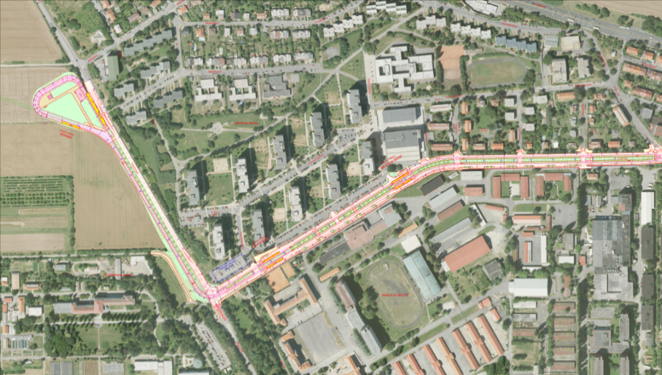

METROPROJEKT
Ing. David Krása
generální ředitel

Slide 13

Základní informace
CELKOVÁ SITUACE
Začátek novostavby: ul. Evropská za smyčkou Divoká Šárka
Konec novostavby: u křižovatky ulic Drnovská - Dědinská
Celková délka: 2 300 m
Doba výstavby: 20 měsíců
Počet zastávek: 5 zastávek
Délka nástupišť: 35 m (Vlastina, Sídl. Na Dědině, Ciolkovského, Dědinská
65 m (Divoká Šárka, Dědinská výstupní)

Slide 14
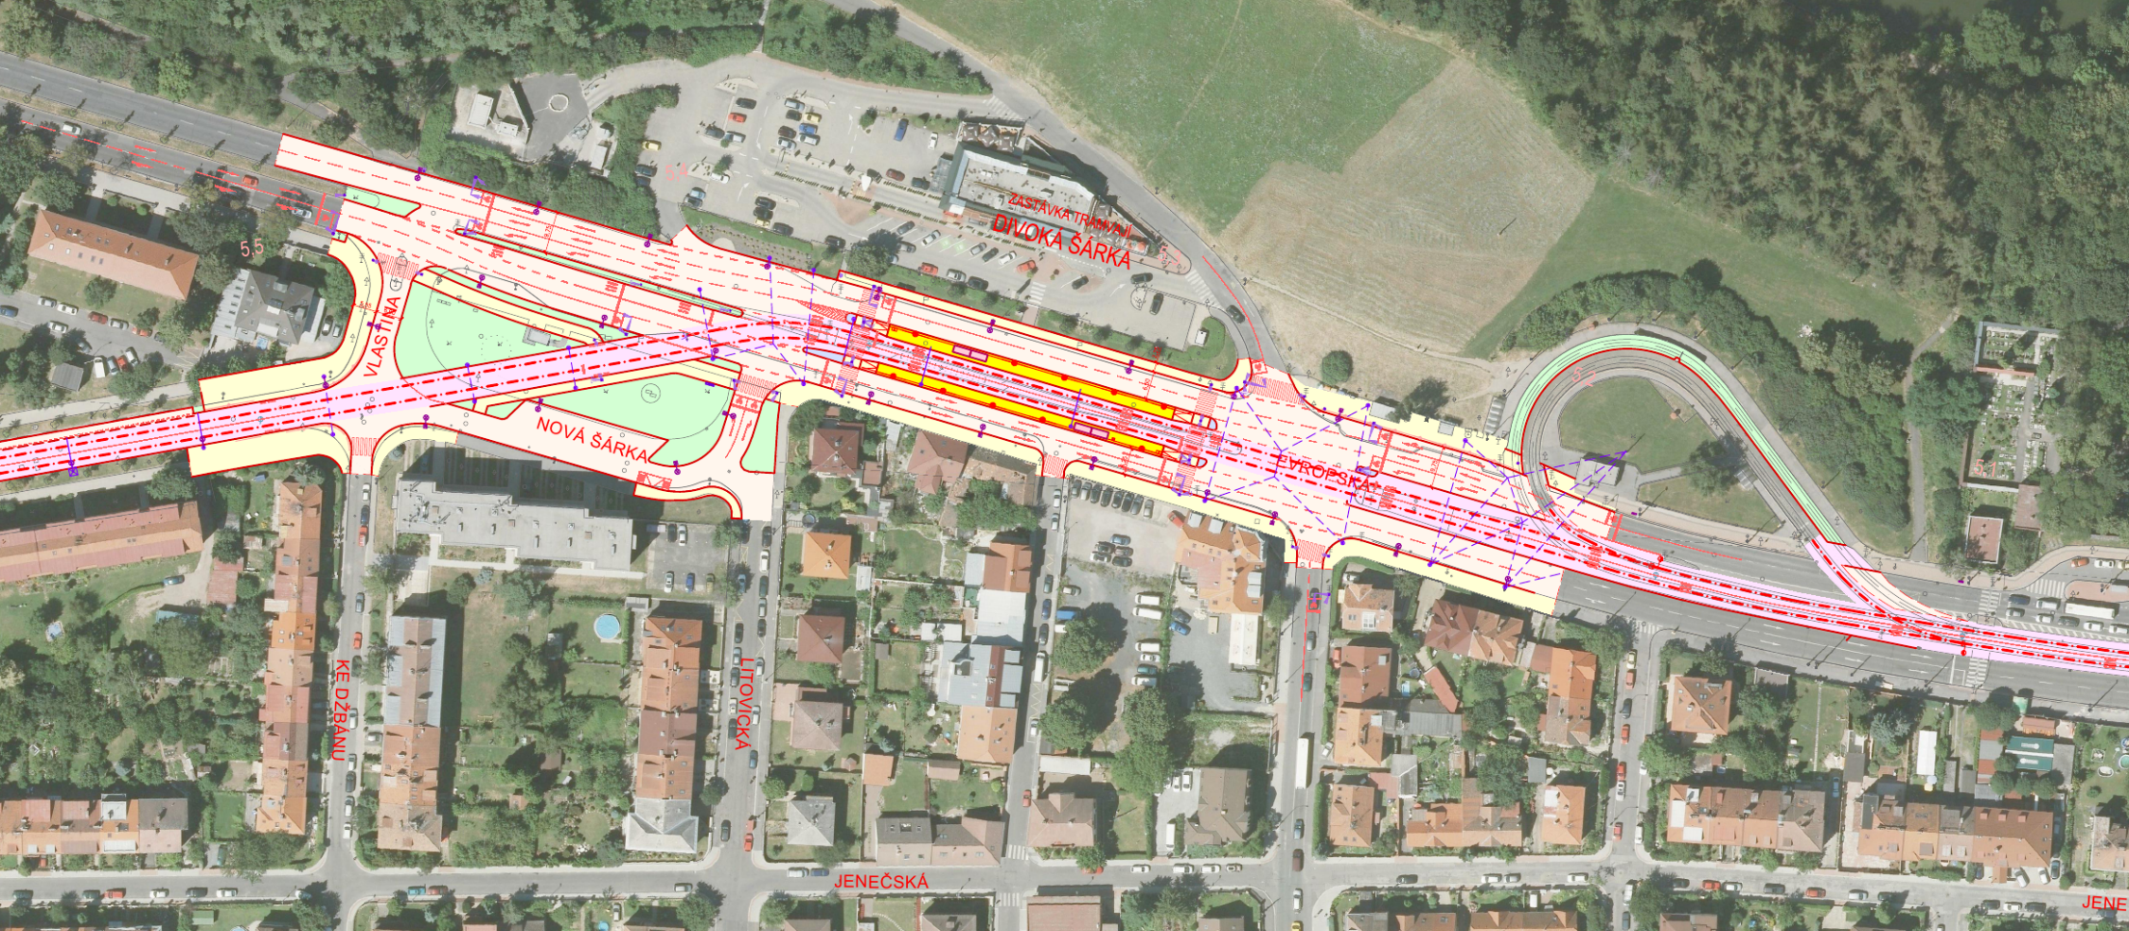
Odbočení z ulice Evropská
SITUACE

Slide 15
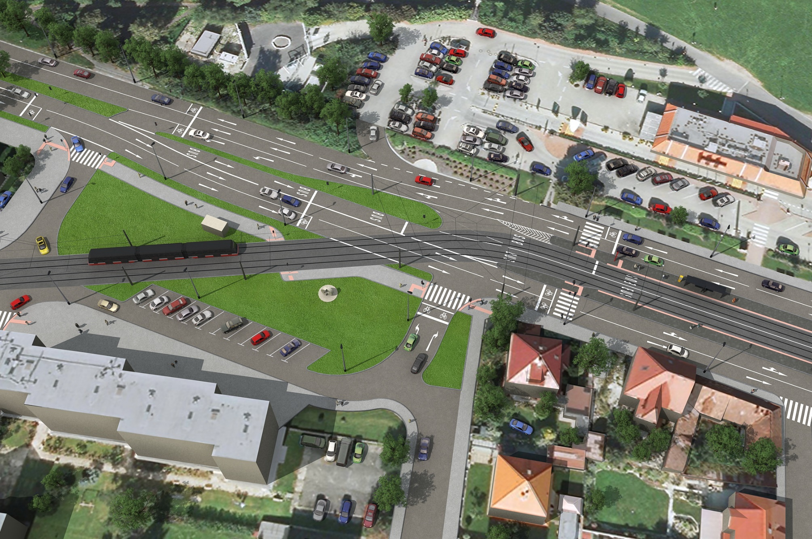
Odbočení z ulice Evropská
NADHLED

Slide 16
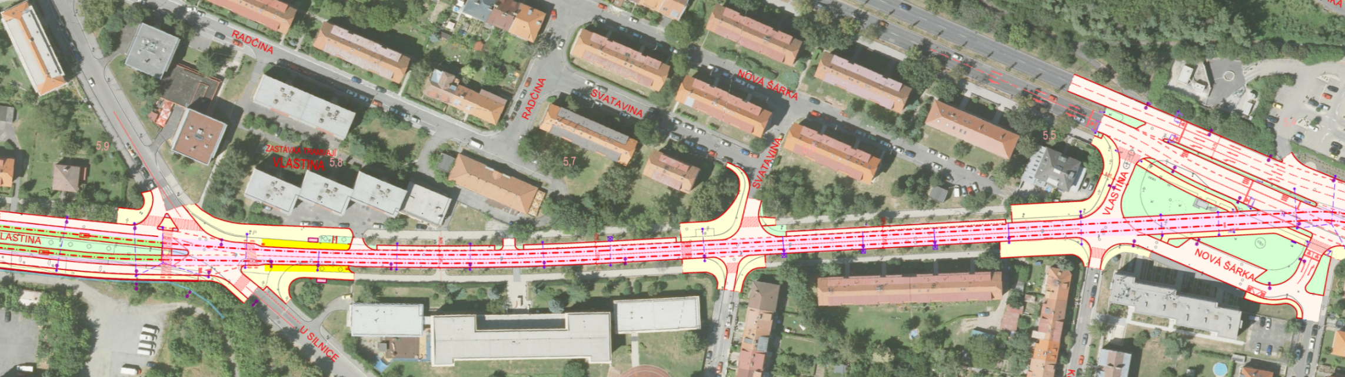
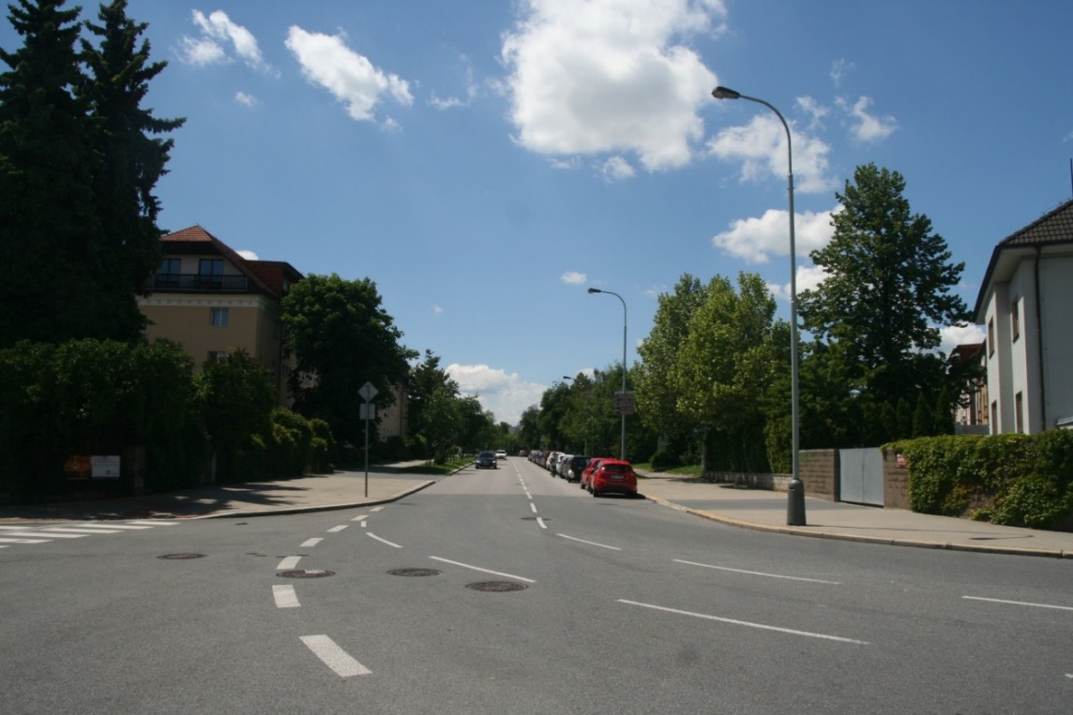
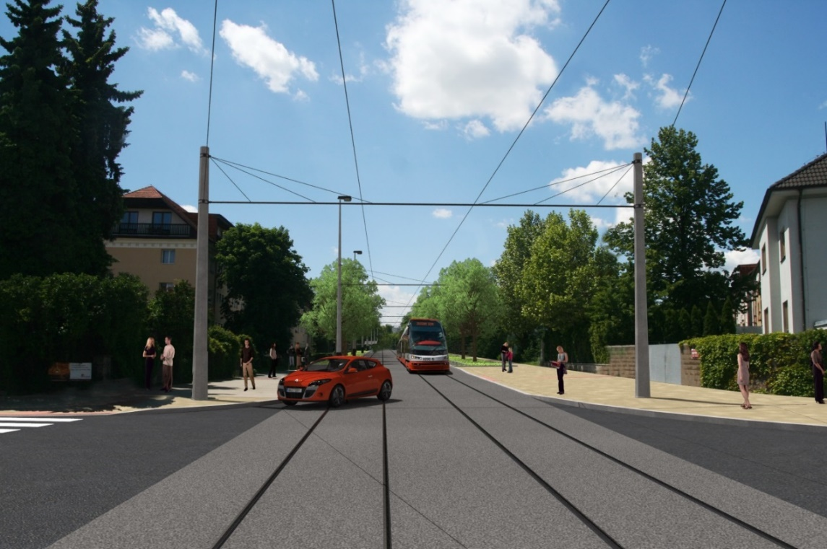
Ulice Vlastina: úsek Evropská – U Silnice
SITUACE
STÁVAJÍCÍ STAV
NOVÝ STAV

Slide 17
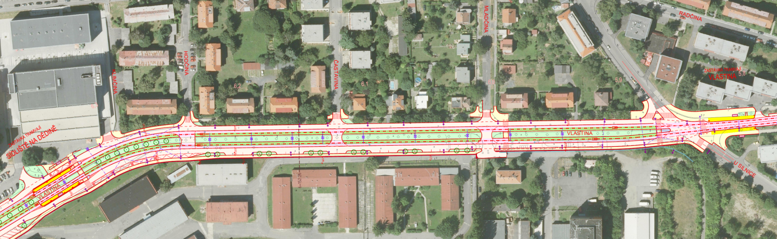
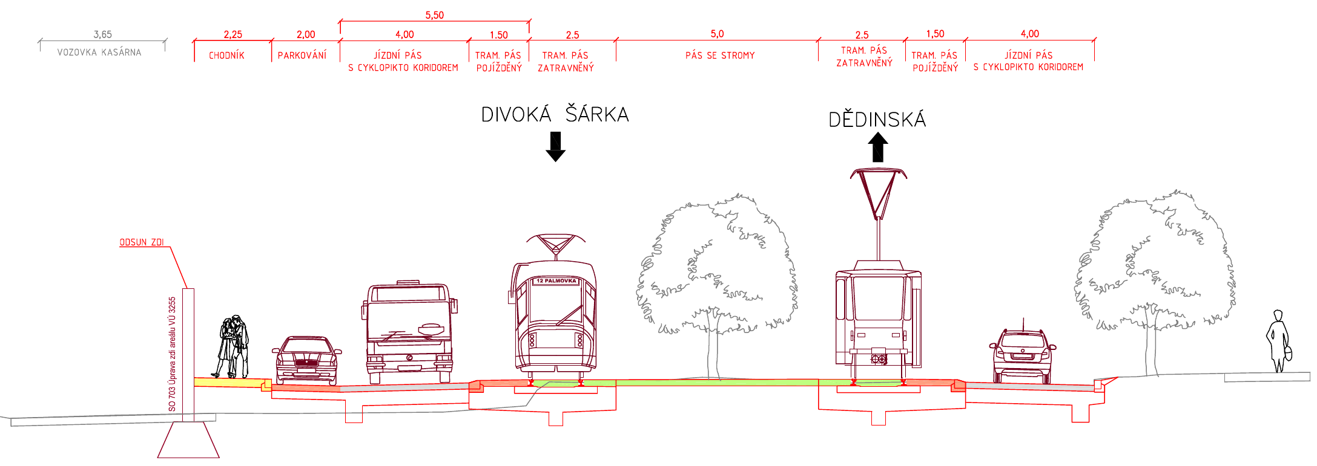
Ulice Vlastina: úsek U Silnice - Hodčina
SITUACE
PŘÍČNÝ ŘEZ

Slide 18
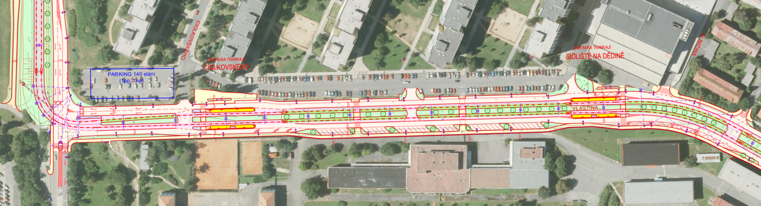
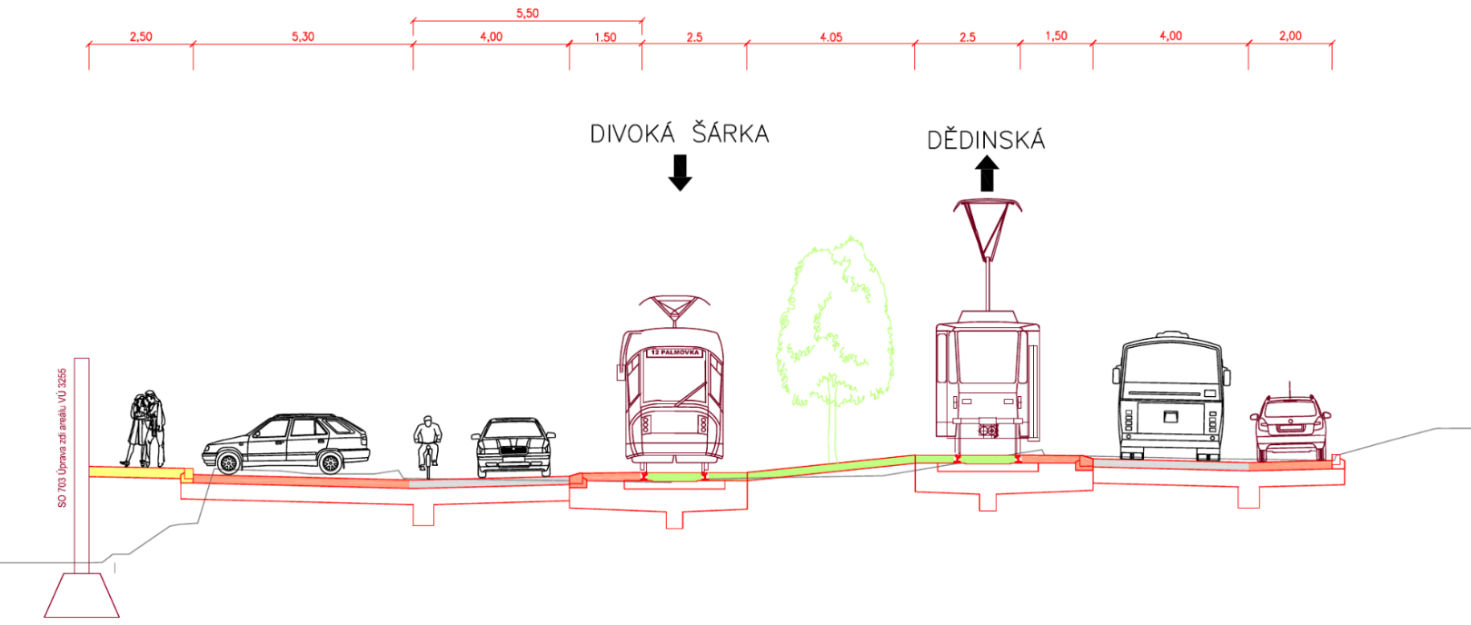
Ulice Vlastina: úsek Hodčina - Drnovská
SITUACE
PŘÍČNÝ ŘEZ

Slide 19
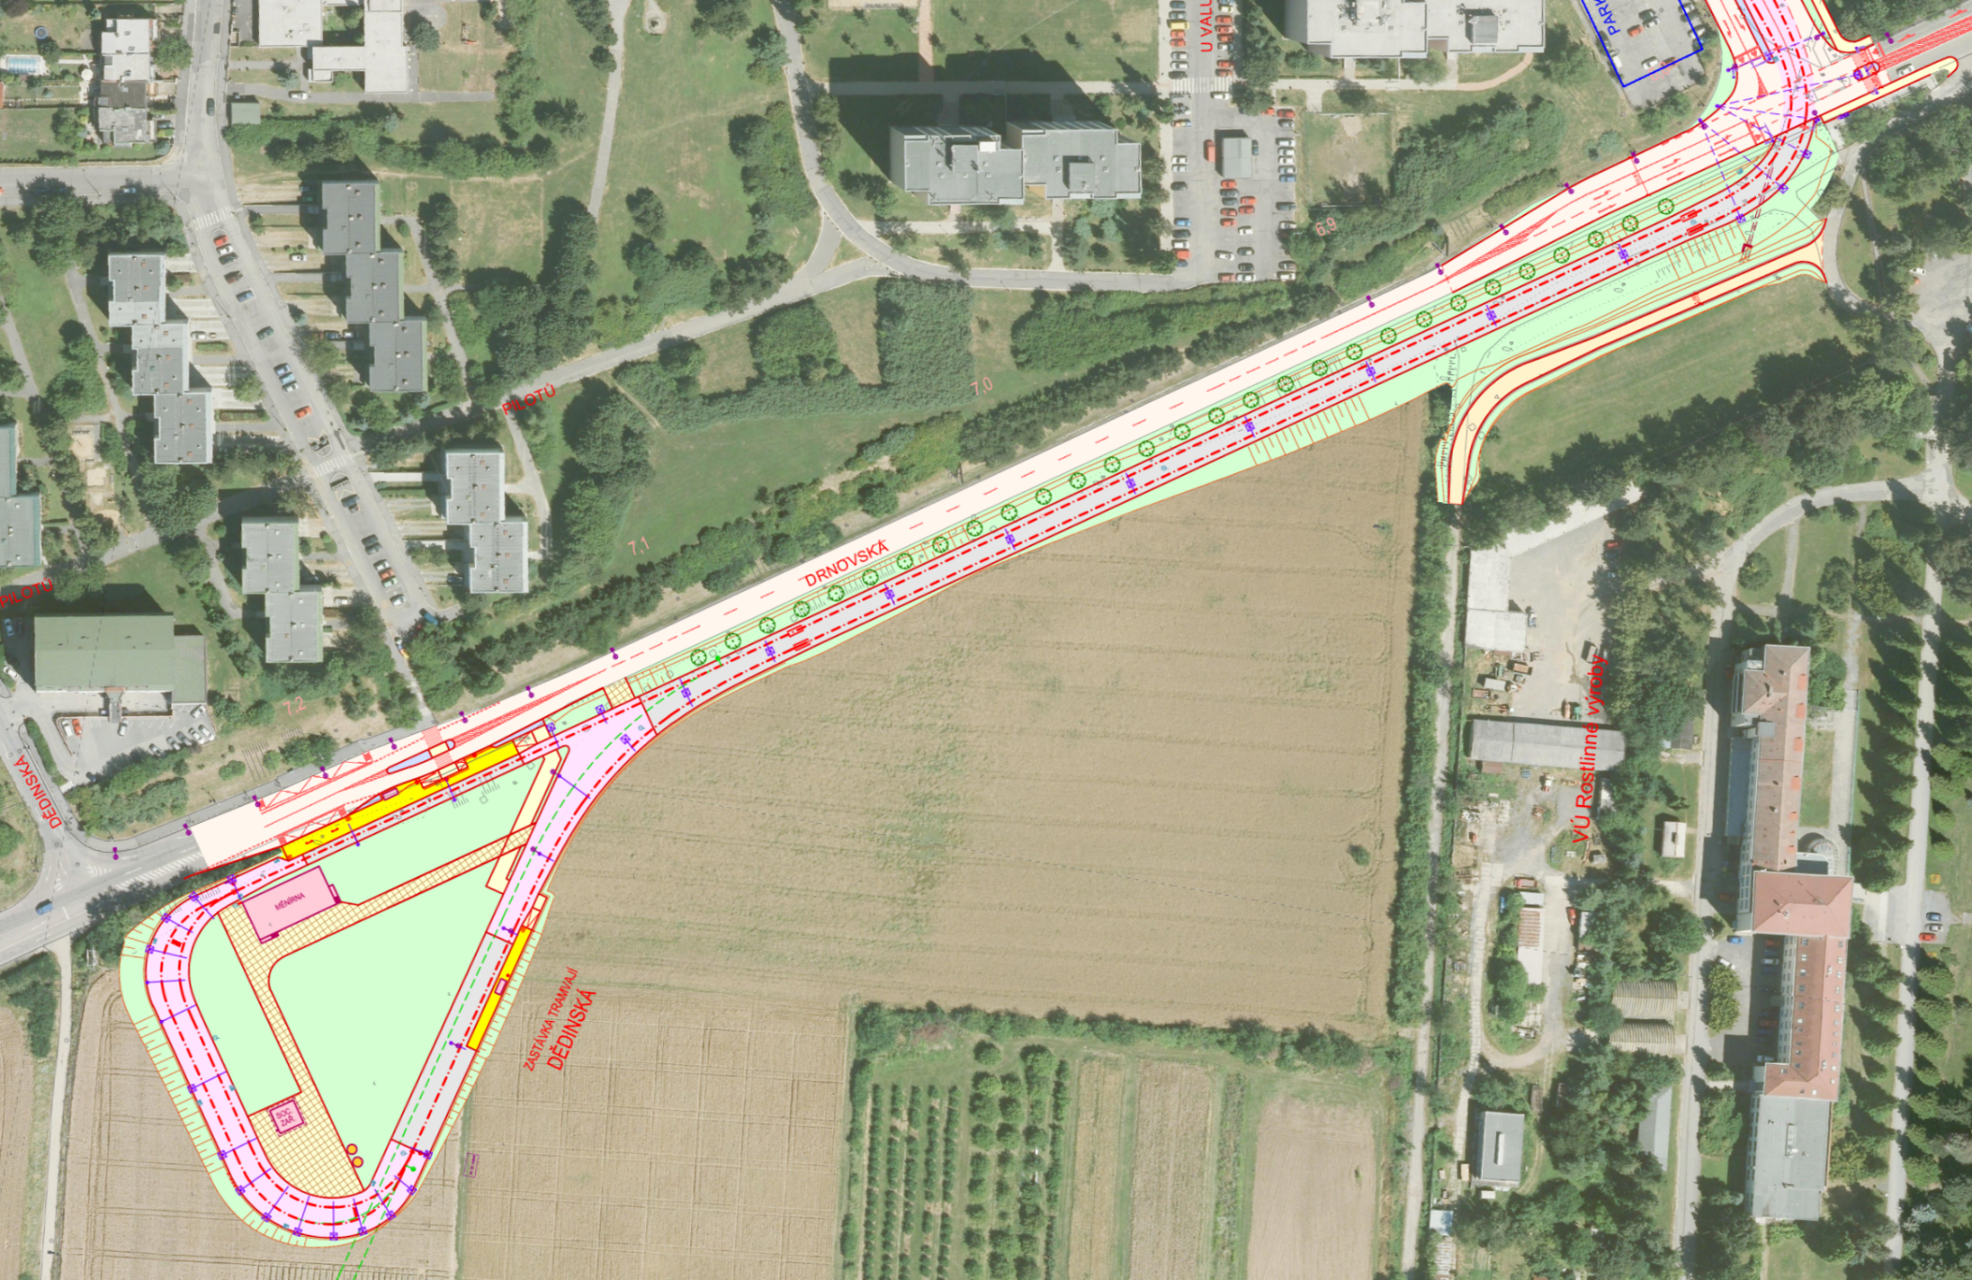
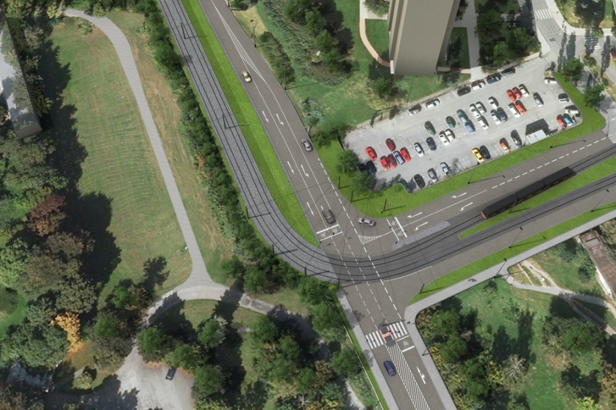
Drnovská - Dědinská
SITUACE
NADHLED

Slide 20
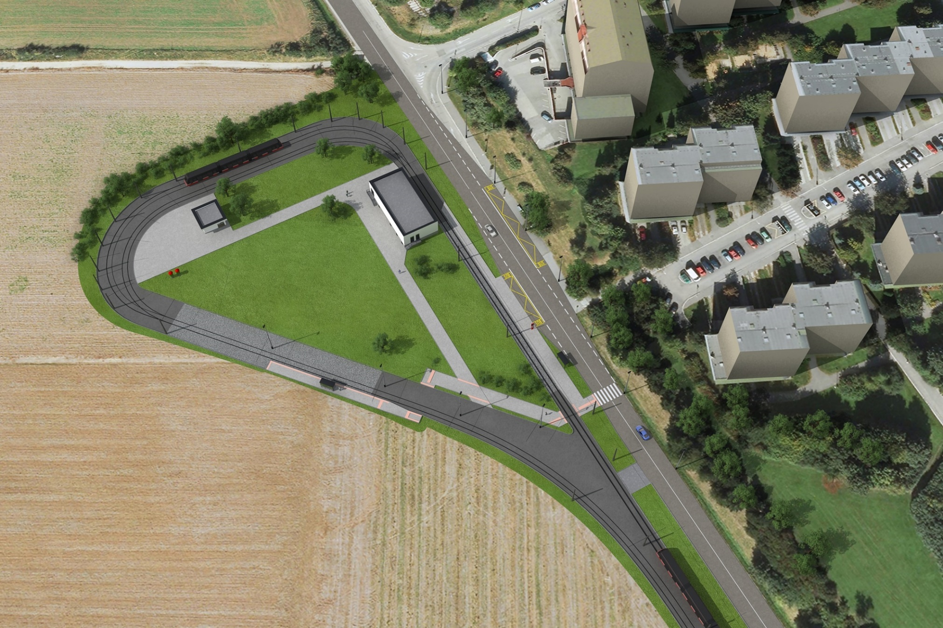
Smyčka Dědinská
NADHLED

Slide 21
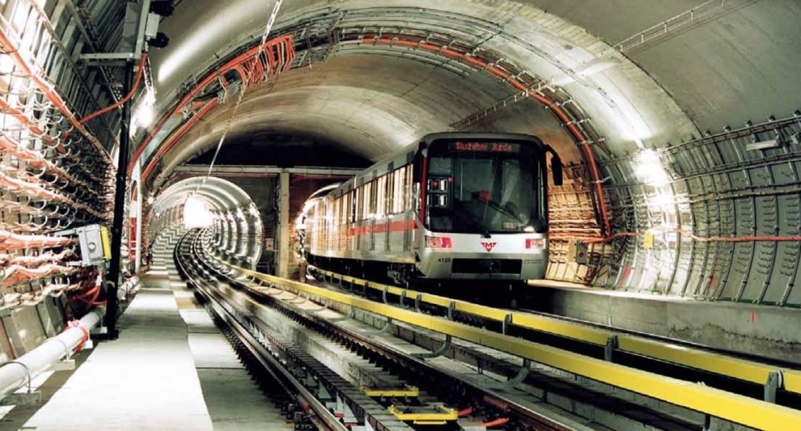
Dopravní podnik hl. města Prahy
Ing. Jan Šurovský, Ph.D
technický ředitel DP hl. města Praha

Slide 22
Doprava a energetika
Doprava bude do budoucna mnohem více souviset s energetikou
Paříž, prosinec 2015: Mezinárodní klimatická konference OSN za účasti 196 zemí a 147 hlav států
Cíl: snížit oteplování země (nepřesáhnout 1,5 až 2 stupně Celsia do roku 2100)
Nástroj: snížení spotřeby fosilních paliv
- 200 000 000
2000
T (roky)

Slide 23
Aktualizovaná státní energetická koncepce ČR

Slide 24
Energetická bilance dopravy v ČR
doprava se v ČR podílí 22 % na konečné spotřebě energie
energie pro dopravu je v ČR z 97 % závislá na ropě a jejích náhražkách
elektřina tvoří jen 3 % energie pro dopravu, avšak dokáže zajistit 16 % přepravních výkonů osobní dopravy a 20 % přepravních výkonů nákladní dopravy

Slide 25
Struktura zdrojů energie pro dopravu v ČR
podíl uhlovodíkových paliv na energiích pro dopravu vzrostl na 97 % (17 kWh/obyv./den)
podíl elektřiny na energiích pro dopravu klesl na 3 % (0,6 kWh/obyv./den)
I takto malý (3 %) podíl elektrické energie však v ČR zajišťuje:
- 14 % přepravních výkonů osobní dopravy
- 19 % přepravních výkonů nákladní dopravy
→ to dokládá vysokou efektivitu elektrické vozby, zejména kolejové

Slide 26
Doprava osob v Praze
(přibližné hodnoty podle statistik TSK a DP)

Slide 27
Doprava osob v Praze
(přibližné hodnoty podle statistik TSK a DP)

Slide 28
Vývoj struktury přepravy v Praze
(jen město - bez vnějších pásem, všichni dopravci)
?
v roce 2009 připadlo na 1 cestujícího v tramvaji 1,01 cestujících v autobuse
v roce 2012 připadlo na 1 cestujícího v tramvaji 1,22 cestujících v autobuse

Slide 29
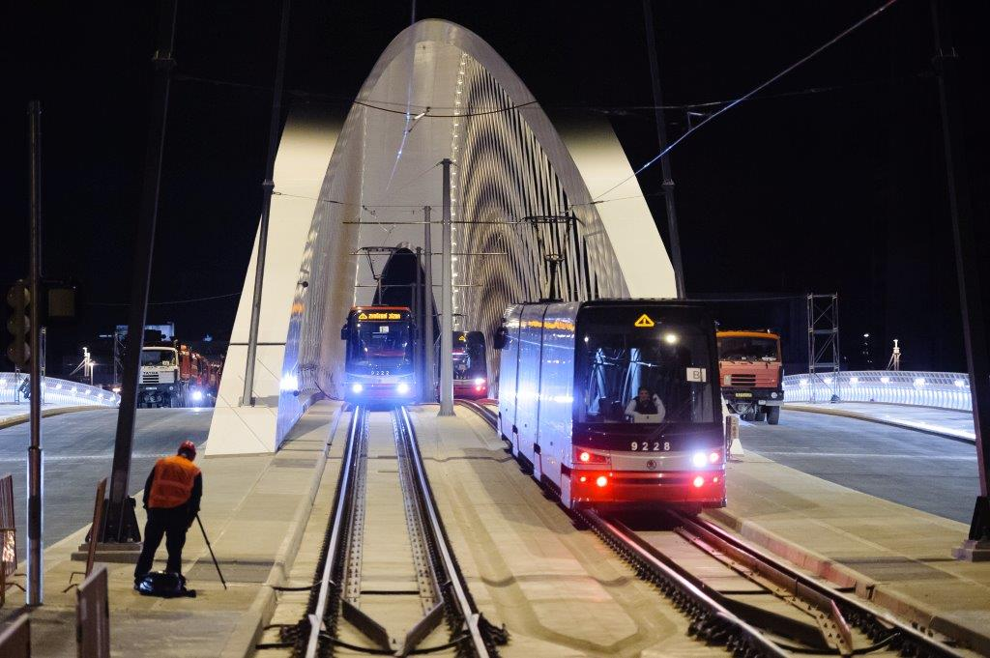
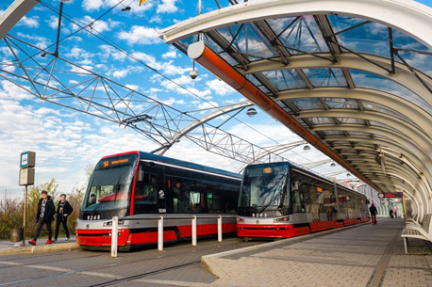
Tramvajová doprava
Délkou sítě se Praha řadí do druhé desítky tramvajových provozů světa,
počtem přepravených osob mezi největší systémy na světě.
Specifikem sítě v Praze je vysoká flexibilita systému:
3 čtyřramenné křižovatky s možností jízdy do všech směrů
preferenční opatření při průjezdu křižovatkami
pestrý a rozsáhlý vozový park
147 km infrastruktury
939 výhybek

Slide 30
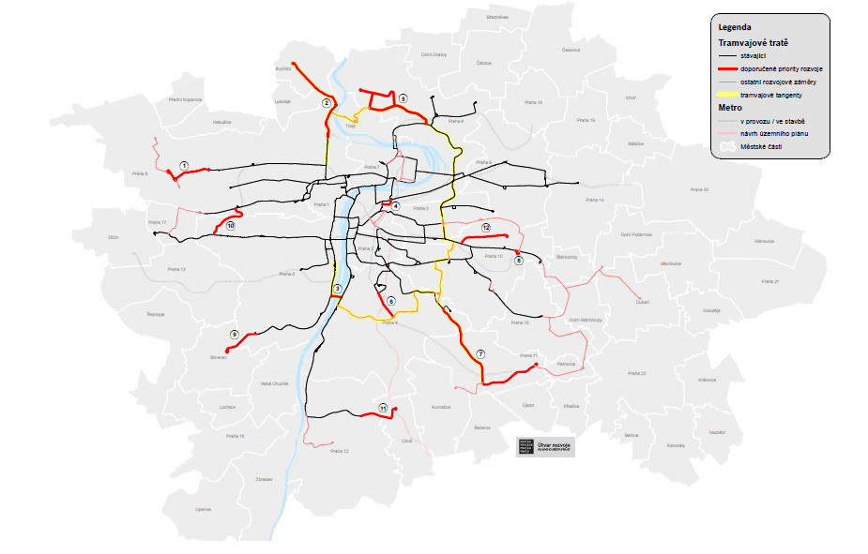
Možnosti rozvoje tramvajové sítě
1 Divoká Šárka – Dědinská
2 Nádraží Podbaba – Suchdol
3 Zlíchov – Dvorce
4 Na Florenci
5 Kobylisy – Bohnice
6 Na Veselí – Budějovická
7 Chodovská – Spořilov – Háje
8 smyčka Depo Hostivař
9 Sídliště Barrandov – Slivenec
10 Kukulova
11 Sídliště Modřany – Libuš
12 Počernická

Slide 31
TT Barrandov - Slivenec
příprava probíhá přes 10 let
získáno pravomocné územní rozhodnutí
probíhají výkupy pozemků
snaha získat stavební povolení
složitá koordinace s dalšími investory

Slide 32
TT Divoká Šárka - Dědinská
příprava probíhá 5 let
k dispozici je kladné stanovisko EIA
snaha získat pravomocné územní rozhodnutí
nutnost kompenzovat úbytek parkovacích míst
probíhá zapracování připomínek občanů

Slide 33
TT Modřany - Libuš
aktuálně zahájeny práce na DUR
koordinace s metrem D, lze realizovat v předstihu

Slide 34
DĚKUJEME ZA POZORNOST

